Slide 1

Изучение сетевых атак, а также инструменты для аудита безопасности
Выполнил: Первухин Роман ССА9-224А

Slide 2
NotPetya
Тип атаки: вредоносная программа-вайпер (wiper), замаскированная под вымогатель (ransomware), функционирующая как сетевой червь.
Даты проведения атак: 27 июня 2017 года
Ощадбанк, Укртелеком, FedEx, Роснефть, Saint-Gobain, Maersk, Merck & Co, Mondelez

Slide 3
Принцип действия и результаты
В отличие от обычных шифровальщиков, он не предусматривал возможности восстановления файлов, даже при оплате выкупа. Его главная цель — необратимое повреждение загрузочной записи (MBR) и файловой таблицы (MFT), что делает работу системы невозможной.

Slide 4
Варианты нейтрализации
Изоляция и отключение сети: При обнаружении первых признаков заражения (перезагрузка компьютера, сообщение о проверке диска) необходимо немедленно отключить компьютер от сети (извлечь кабель, отключить Wi-Fi), чтобы предотвратить распространение по сети, которое осуществляется очень быстро.
Устранение уязвимости EternalBlue: NotPetya активно эксплуатирует уязвимость MS17-010 (EternalBlue) в ОС Windows. Установка патча безопасности — главная мера защиты.
Обновление ПО: Необходимо обновить не только ОС Windows, но и Microsoft Office.
Ограничение прав администратора: Ограничение использования административных прав помогает предотвратить или замедлить распространение вредоносных программ.
Вакцинация (создание файла-маркера): Для защиты от ранних версий Petya можно было создать файл perfc.dat (без расширения) в папке C:\Windows\. Если этот файл существует, вирус может "подумать", что система уже зашифрована.
Использование современных антивирусных решений: Установка и обновление антивирусных программ позволяет блокировать атаки на ранних стадиях.

Slide 5
Справочные данные и ссылки
https://ptsecurity.com/about/news/vse-chto-vy-hoteli-uznat-o-notpetya-no-boyalis-sprosit/
https://blog.infra-tech.ru/petya-virus-ataka/

Slide 6
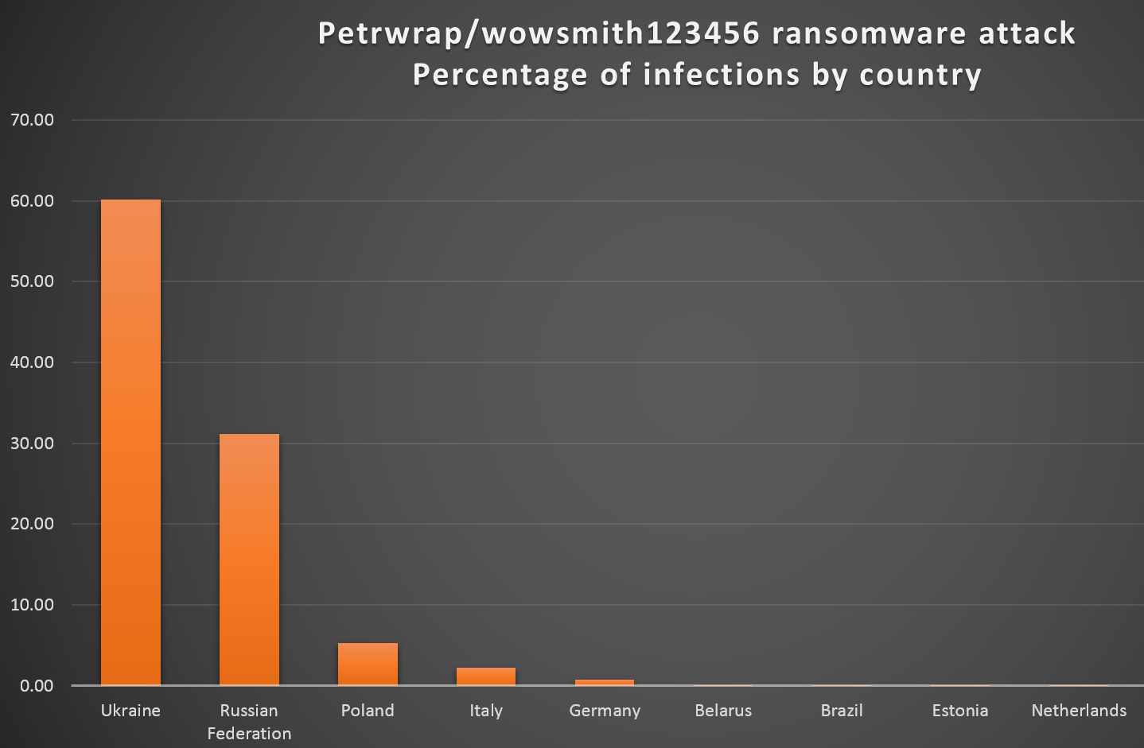
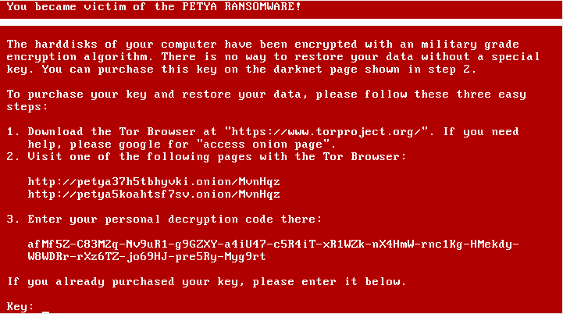
График и иллюстрации

Slide 7
Nmap
Это свободная утилита с открытым исходным кодом, предназначенная для сканирования сетей, инвентаризации устройств, аудита безопасности и обнаружения открытых портов
Разработчиком и основателем популярного сетевого сканера Nmap является Гордон Лайон (Gordon Lyon), более известный под псевдонимом Fyodor Vaskovich
Тип инструмента: символьно-ориентированный

Slide 8
Nmap
Место использования: компьютер
Стоимость: бесплатная утилита
Ключевые возможности:
Обнаружение хостов (Host Discovery): Определение активных устройств в сети (пинг-сканирование), даже если они защищены брандмауэром.
Сканирование портов (Port Scanning): Точное определение открытых, закрытых или фильтруемых TCP/UDP портов, что помогает выявить доступные сетевые сервисы.
Определение версий сервисов (Service Version Detection): Опрос открытых портов для выяснения протокола, названия приложения и версии программного обеспечения.
Определение операционной системы (OS Detection): Анализ ответов TCP/IP стека для идентификации операционной системы целевого устройства.
Скриптовый движок (Nmap Scripting Engine - NSE): Поддержка написания и использования собственных скриптов (на языке Lua) для автоматизации аудита, обнаружения уязвимостей, бэкдоров и сложного анализа сети.
Обход брандмауэров и систем обнаружения вторжений (IDS): Использование различных техник (фрагментация пакетов, спуфинг IP-адресов, разные типы сканирования) для обхода защиты

Slide 9
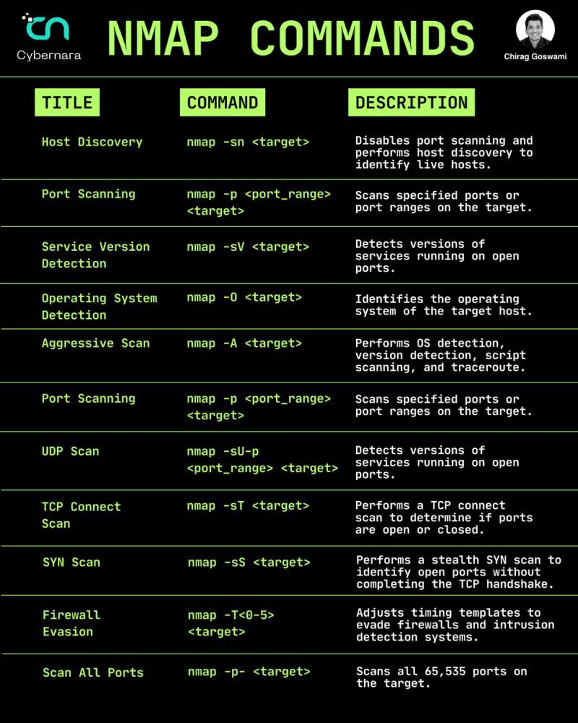
Nmap справочные данные
https://nmap.org/man/ru/index.html
https://habr.com/ru/articles/131433/

Slide 10
СПАСИБО ЗА ВНИМАНИЕ!

